Slide 1
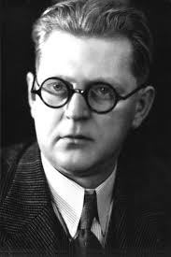
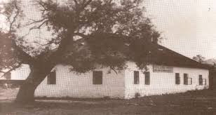
Jozef Cíger Hronský

Slide 2
Zo života autora
narodil sa vo Zvolene 1896
navštevoval učiteľský ústav
vystriedal viacero učiteľských miest
bol tajomníkom a správcom Matice slovenskej
16 rokov viedol časopis Slniečko

Slide 3
Diela
Budkáči a Dubkáčik
Smelý Zajko
Smelý zajko v Afrike
Sokoliar Tomáš
Zakopaný meč

Slide 4
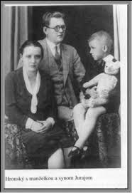
Do školy
Literárny druh: epika
Literárny žáner: poviedka
Literárna forma: próza
Téma:
príbeh dvoch chlapcov, bratov, o prvých školských skúsenostiach
Idea:
autor prostredníctvom myslenia a konania postáv odhaľuje vzťahy medzi rodičmi a deťmi v minulosti, žiakmi a učiteľmi a spolužiakmi

Slide 5
Hlavné znaky prozaického diela
udalosti, ktoré autor opisuje, o ktorých rozpráva
je hlavným znakom prozaického diela
hlavné:
okolo ktorých sa točí dej
vedľajšie:
ktoré v poviedke vystupujú
miesto kde sa dej príbehu odohráva

Slide 6
Literárna ukážka patrí k :
staršej literatúre
dej sa odohráva v mlyne a v dedinskej škole
hlavnými postavami sú mlynárove deti, a zároveň sa v úryvku dozviete, ako si autor spomína na svoje detské a školské roky
autor používa slovné spojenia, ktoré dnes už v jazyku nenachádzame

Slide 7
Štylistika diela:
autor často používa slová, ktoré dnes už vypadli zo slovnej zásoby alebo ich nahradili nové:
olovený kohútik s píšťalkou
naučia ťa na móres
už rastie brezovec i na teba
že sa nevie dotárať tá jeseň
donesú ma o rozum
ani čo by sme boli uzhovorení
boli sme hotoví do cesty
čižmy neprikrojené, v nich troje onuciek

Slide 8
Porovnávame vzťahy kedysi a dnes

